Slide 1
Memory layout

Slide 2
Mục tiêu
Hiểu bản chất của memory layout , cấu tạo của chúng
Các biến được lữu trữ ở đâu và như thế nào
Callstack là gì
Recursion

Slide 3
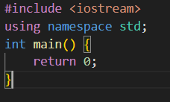
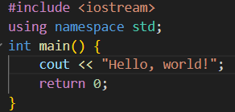


I.1. Text Segment
Text Segment ở vùng nhớ của địa chỉ thấp nhất, đây là phần chứa các đoạn mã lệnh của chương trình.
Text segment là vùng nhớ chỉ có thể đọc không thể ghi nhằm tránh chương trình vô tình sửa đổi

Slide 4
Memory layout
Trong 1 chương trình C/C++ memory layout gồm 5 phần:
Text Segment
Initialized Data Segment,
Uninitialized Data Segment,
Heap
Stack
Stack
High address
Dynamic memory layout
Heap
Uninitialized data segment
Static memory layout
Intialized data segment
Text segment
Low address

Slide 5
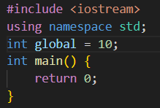


I.2.Initialize data segment
Initialized Data Segment ( Data Segment ) là nơi lưu trữ global variables, static variables với điều kiện các biến này được khởi tạo bởi programmer với giá trị xác địch (khác 0).
Có thể phân thành 2 loại : initializedread-only area và initialized read-write area.

Slide 6
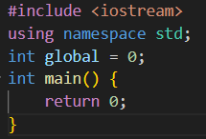


I.3.Uninitialized Data Segment (BSS)
Uninitialized Data Segment (BSS) là nơi lưu trữ global variables, static variables không được khởi tạo hoặc khởi tạo với giá trị bằng 0.

Slide 7

I.4.Heap (Dynamic Memory Allocation)
Vùng nhớ được cấp phát bằng malloc, realloc, vùng nhớ này sẽ phình lên ( grows upward ) mỗi khi cấp phát.
Kích thước vùng nhớ phụ thuộc vào bộ nhớ Ram
Vùng Heap được chia sẻ bởi tất cả các thư viện được chia sẻ và các mô-đun được tải động trong một process.

Slide 8
I.5 Stack (Automatic Variable Storage)
Stack là một vùng nhớ được cấp phát tự động và có cấu trúc LIFO (Last In First Out). Mỗi khi chương trình được gọi, thì các function frame sẽ được gọi và push vào trong stack.
Kích thước vùng nhớ phụ thuộc vào hệ điều hành,nếu yêu cầu cấp phát vùng nhớ vượt quá con số này, chương trình sẽ bị đóng bởi hệ điều hành với lỗi stack overflow.

Slide 9
 | Stack | Heap
Phân bổ bộ nhớ | Bộ nhớ được phân bổ trong các khối liền kề, được tự động theo hướng dẫn của compiler | Bộ nhớ phân bổ ngẫu nhiên, Được cấp phát theo chỉ thị của lập trình viên
Kích thước | Nhỏ hơn, phụ thuộc vào hệ điều hành | Lớn hơn , phụ thuộc và kích thước Ram
Thời gian truy cập | Nhanh hơn | Chậm hơn
Vấn đề thường gặp | Stack overflow do thiếu bộ nhớ | Phân mảnh bộ nhớ
Khả năng thay đổi bộ nhớ | Kích thước cố định | Có thể thay đổi kích thước
Cấu trúc dữ liệu | Tuyến tính , có thể triển khai các Array hoặc Linker list | Kiểu phân cấp , có thể triển khai Array hoặc trees
Độ an toàn | An toàn vì data lưu trữ chỉ có thể truy cập bởi chính nó | Không an toàn vì data có thể bị truy cập bởi tất cả các thread

Slide 10
II.Call stack
Callstack là một cấu trúc stack chứa tất cả các cuộc gọi hàm, với các phần tử dưới cùng là hàm chính. Nó chứa thông tin về các chức năng hoạt động của chương trình. Nó cũng được gọi là stack chương trình.
Bất cứ khi nào một hàm mới được gọi, hàm đó sẽ được thêm vào đầu ngăn xếp cuộc gọi. Khi hàm hiện tại trở về với người gọi, nó sẽ bị xóa khỏi đầu ngăn xếp cuộc gọi và điều khiển trở về hàm ngay bên dưới nó.

Slide 11
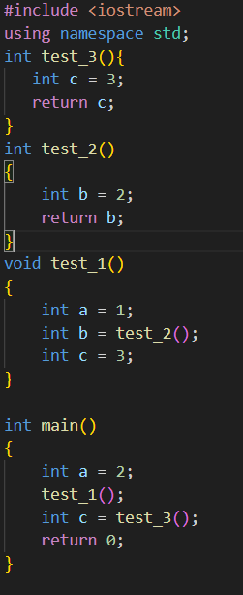
II.Callstack
Main()
Return location
Main()
Int a = 2
stack

Slide 12
II.Callstack
Test_1()
Return location
Test_1()
Int a = 2
Return location
Main()
Int a = 2
stack

Slide 13
II.Callstack
Return location
Test_2()
Test_2()
Int b = 2
Return location
Test_1()
Int a = 1
Return location
Main()
Int a = 2
stack

Slide 14
II.Callstack
Test_2()
Return location
Test_1()
Int a = 1, b = 2,c=3
Return location
Main()
Int a = 2
stack

Slide 15
II.Callstack
Return location
Test_1()
Main()
Int a = 2
stack

Slide 16
II.Callstack
Test_3()
Return location
Test_3()
Int c = 3
Return location
Main()
Int a = 2
stack

Slide 17
II.Callstack
Test_3()
Return location
Main()
Int a = 2, c = 3
stack

Slide 18
III.Recursion
Hàm đệ quy là 1 hàm nếu bên trong thân hàm có một lời gọi đến chính nó.
Hàm đệ quy luôn cần có điều kiện dừng. Khi đạt tới điểm dừng, hàm sẽ không gọi chính nó nữa.
Nếu không có điều kiện dừng hàm khi được gọi sẽ được push vào callstack mà không được bỏ ra dẫn đến stack overflow

Slide 19
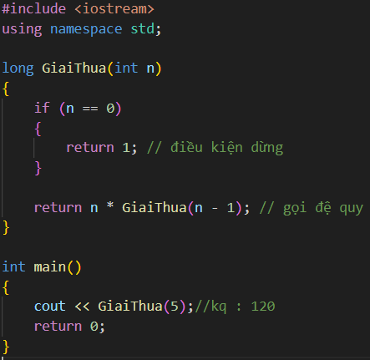
III.Recursion
N = 5 , n == 0 false, return 5*giaithua(4)
N = 4 , n == 0 false, return 4*giaithua(3)
N = 3 , n == 0 false, return 3*giaithua(2)
N = 2 , n == 0 false, return 2*giaithua(1)
N = 1 , n == 0 false, return 1*giaithua(0)
N = 0 , n == 0 true , return 1
Kết quá : 5*4*3*2*1*1 = 120

